Slide 1

México 2014
Leslie Marín Valencia
Itzel Franco Barrios
Rocío Téllez

Slide 2
Índice de Preparación tecnológica
México se encuentra en el lugar número 79 de 148, debajo de Filipinas y arriba de Serbia.
Cinco lugares debajo de la mitad.
Cayó 16 posiciones frente al año pasado.

Slide 3

Subíndice de disposición
Lugar: 94

Slide 4
Primer pilar: Entorno político y regulatorio
Ranking de 148 países: 70

Slide 5
Mejores Rankins
Ranking | Valor | Temas
30 | 400 | Tiempo para cumplir contratos
48 | 5.7 | Software
59 | 4.2 | Leyes relativas a las Tic´s

Slide 6
Peores Rankins
Ranking | Valor | Temas
90 | 3.3 | Independencia judicial
98 | 3.4 | Eficiencia del marco legal
114 | 2.9 | Eficacia de órganos legislativos

Slide 7
Segundo pilar: Entorno empresarial y la innovación
Ranking de 148 países: 85

Slide 8
Mejores Rankins
Ranking | Valor | Temas
22 | 6 | Tiempo requerido para iniciar un negocio
58 | 6 | Número de procedimientos requeridos para iniciar negocio
63 | 3.6 | Compras del sector público de tecnologías avanzadas

Slide 9
Peores Rankins
Ranking | Valor | Temas
68 | 5.0 | Intensidad de competencia local
83 | 27.7 | Tasa de matriculación en enseñanza terciaria
126 | 53.7 | Tasa total de impuestos

Slide 10
Tercer pilar: Infraestructura y contenido digital
Ranking de 148 países: 81

Slide 11
Peores Rankings
Ranking | Valor | Temas
76 | 2,449.5 | Producción de electricidad
81 | 15.7 | Ancho de banda de internet
94 | 4.7 | Contenido de acceso digital

Slide 12
Mejores Rankings
Ranking | Valor | Temas
71 | 28.1 | Seguridad de Internet
33 | 99.9 | Covertura movil de red

Slide 13
Cuarto pilar: Asequibilidad
Ranking de 148 países: 93

Slide 14
Peores Rankings
Ranking | Valor | Temas
50 | 0.18 | Tarifas prepagadas de celulares móbiles
Con calificación 1, cuando el máximo fué 2 | 2.00 | Competición de telefonía e Internet

Slide 15
Mejores Rankings
Ranking | Valor | Temas
29 | 21.32 | Arreglo de tarifas de Banda Ancha de Internet

Slide 16
Quinto pilar: Uso del gobierno
Ranking de 148 países: 95

Slide 17
Peores Rankings
Ranking | Valor | Temas
55 | 95.9 | Tasa de inscripciones a educación secundaria
94 | 88.8 | Tasa de alfabetización en adultos

Slide 18
Mejores Rankings
Ranking | Valor | Temas
37 | 4.3 | Calidad de la educación del sistema
43 | 4.5 | Calidad de la educación en matemáticas y ciencia

Slide 19
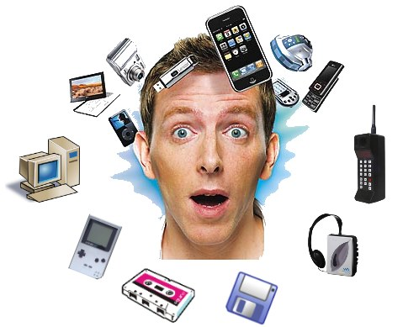
Subíndice de USO
Lugar: 71

Slide 20
USO PERSONAL:
El ranking que ocupa México frente a los demás países relacionado con el uso que la población le da a la tecnología y al internet varía entre el lugar 59 en Internet en el hogar y el 112 que ocupan los suscriptores a telefonía celular.
USO CORPORATIVO:
El lugar más alto que ocupa es en los patentes y aplicaciones y el lugar más bajo con el lugar 76 en el uso de internet dentro de los negocios para acercarse a su consumidor.
USO GUBERNAMENTAL:
México tiene un lugar destacado en servicios en línea con el lugar 28.

Slide 21
Impacto económico
El impacto que se tuvo en los nuevos servicios y productos, clasifica a México en el lugar número 55.
El peor ranking obtenido en esta categoría es en los trabajos con conocimiento intensivo y en la fuerza de trabajo, posicionándose en el lugar 97.

Slide 22
Impacto Social
Este año, México se encuentra en posiciones más abajo de la mitad en lo referente al acceso a servicios básicos y al acceso a internet en las escuelas, con la posición 79 y 90 respectivamente.

